Slide 1
python语言：
文件与文件系统
电子工业出版社

Slide 2
本课时学习重点
文件的打开和关闭。
文件和目录操作模块。
常见的目录及文件操作。

Slide 3
文件的打开
我们常用open()函数来打开文件。open()函数的语法格式如下：File Object = open(file_name[,access_mode][,buffering])
参 数 | 说 明
File Object | 被创建的file对象
file_name | 强制参数，以字符串的形式存储要被访问的文件的名称
access_mode | 可选参数，打开文件的模式
buffering | 可选参数，设置访问文件时的缓冲区大小

Slide 4
文件的关闭
当不再使用文件时，就需要关闭文件，以节省资源空间和防止不必要的偶然损坏。关闭文件需要用到close()函数，其语法格式如下：fileObject.close()
1．使用try语句
2．使用with语句

Slide 5
文件的读/写操作
既然我们已经学过了文件的打开和关闭，接下来就要正式地进行文件操作了。文件操作最基础的还是文件的读取和写入。
1．文件的写入
2．文件的读取
3．文件读/写的拓展函数
4．fileinput模块
fileinput.input(file=None,inplace=False,backup=”,bufsize=0,mode='r',openhook=None”)

Slide 6
文件和目录操作模块
说到文件，就必定涉及文件的位置。在生活中，我们经常把文件放在不同的文件夹中进行管理，而不同的文件夹就构成了一个整体。
如果要使用模块，就需要将其导入，此时要用到import语句，代码如下： import os
接下来，可以用简单的操作验证一下模块是否导入成功，代码如下： os.name
'nt'

Slide 7
路径的获取
说到目录，就不得不提路径。路径是一个文件和目录重要的身份证明之一，用于定位。路径主要分为两种：绝对路径和相对路径。
【范例6-12】使用getcwd()函数获取当前工作目录。
import os
print(os.getcwd())
【范例6-13】获取某文件的绝对路径。
import os
print(os.path.abspath(“test.txt”))

Slide 8
判断目录是否存在
在实际应用中，可能会遇到所要定位和访问的目录不存在的问题，这时就需要验证目录是否存在。在os.path模块中提供了exists()函数来实现该功能。
【范例6-14】使用exists()函数判断目录是否存在。
【范例6-15】使用exists()函数判断文件是否存在。

Slide 9
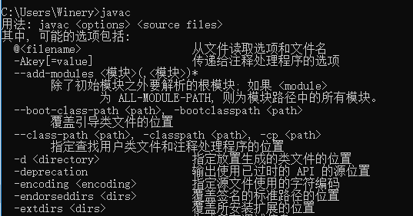
创建、删除和修改目录
1．创建目录
【范例6-16】使用mkdir()函数实现目录的创建。
【范例6-17】若目录已经存在，则使用mkdir()函数会报错。
【范例6-18】使用makedirs()函数实现多级目录的创建。
2．删除目录
【范例6-19】使用rmdir()函数删除非空目录引发错误。
【范例6-20】使用removedirs()函数删除目录。
3．修改目录
Python并未提供很多关于目录修改的函数，但是os.chdir()函数可以用于修改当前工作目录。其语法格式如下：os.chdir(path)

Slide 10
文件的重命名
os.rename()和os.renames()函数可以用来对文件和目录进行重命名操作
os.rename()函数的语法格式如下：
os.rename(src, dst, *, src_dir_fd=None, dst_dir_fd=None)
【范例6-21】使用rename()函数实现文件重命名。
【范例6-22】使用rename()函数实现目录重命名。
【范例6-23】使用renames()函数实现递归重命名之一。
【范例6-24】使用renames()函数实现递归重命名之二。

Slide 11
本节知识回顾
强化与巩固课堂学习内容
本节讲解到此结束，谢谢大家！

